Slide 1



ROYAUME DU MAROC
UNIVERSITE HASSAN 2
FACULTE DES SCIENCES AIN-CHOCK
ROUTE D’ELJADIDA
Projet de fin d’année
Etude, Conception et réalisation d’une application web pour la gestion des projets de fin d’année
Réalisé par :
CHAFOUAI said
HAFDI ahmed
Encadrant :
Mr. KOBBAN abdellatif
Notes:
Bonjour tout le monde ; avant d ’introduire notre projet je tiens au nom du groupe à remercier les membres du jury d’avoir accepter d’etre présent avec nous aujourd’hui .
Et je voudrais aussi remercier nos encadrants Monsieur Mossaid et Monsieur Edkhaili pour leur aide et leurs soutiens.
Permettez nous de vous présenter le fruit de notre travail pour l’obtention du diplôme de licence fondamental des sciences mathematiques et informatique et qui a pour théme
Etude, Conception et réalisation d’un site web et d’une application web pour la gestion d’un laboratoire de recherche .
Réalisé par …

Slide 2
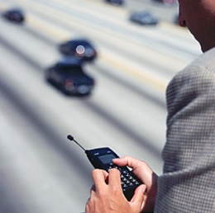
Plan
Cadre générale du projet
Analyse et Conception
Outils et technologies utilisés
Démonstration
Conclusion et Perspective
Notes:
Avant de commencer voici un bref aperçu du plan que nous aborderons tout au long de cette exposition :
-En premier lieu ;nous présenterons le cadre général du projet
-puis nous étalerons l’analyse et conception qui consiste les besoins fonctionelles et non fonctionnels
Ensuite les outils et les technologies utilisés
On outre ;une démonstration qui contient des interface descriptives et une video démonstrative
Et On terminera par une conclusions du projet et des perspectives.

Slide 3
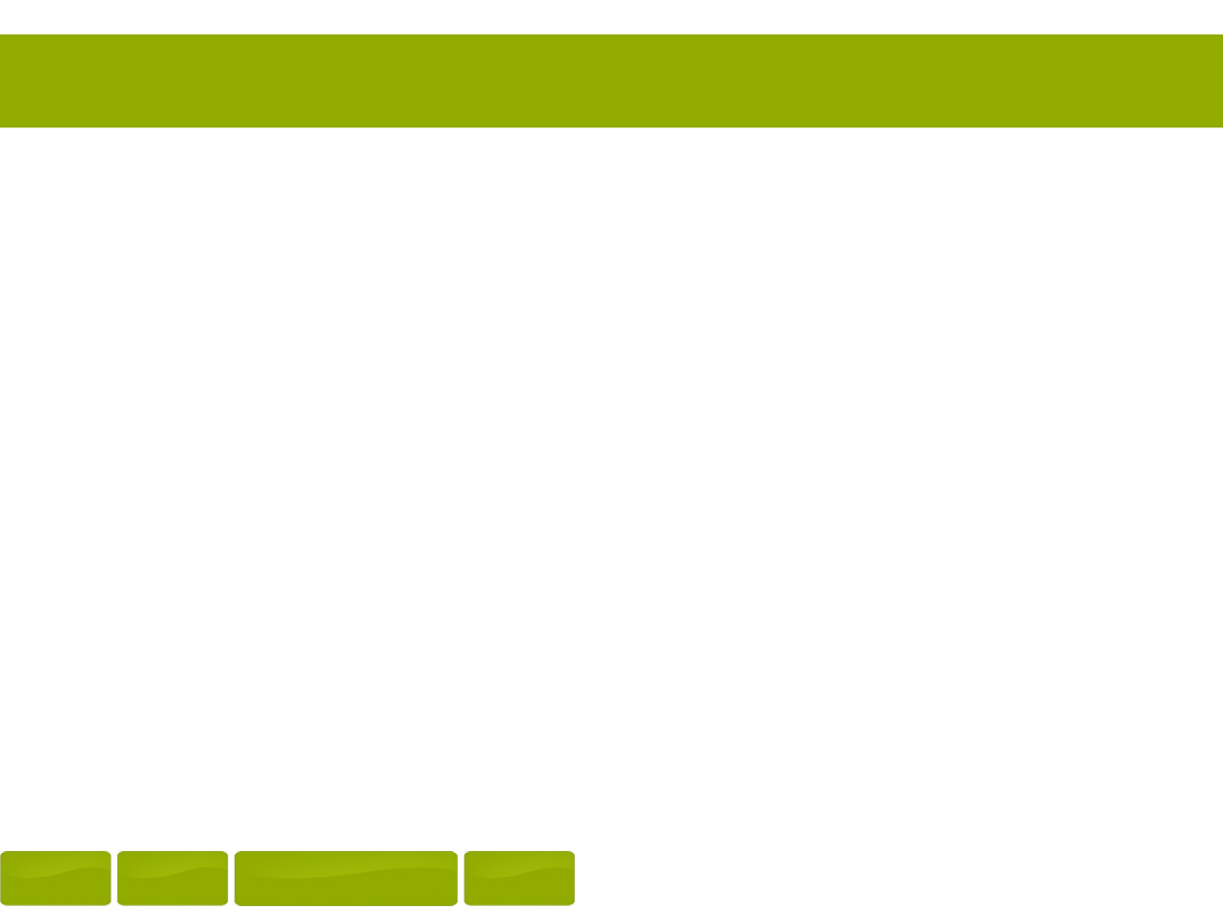

Cadre générale
Notes:
Pour le premier chapitre qui représente le cadre générale du projet ;nous présenterons
Une introduction de limsad ;les problématique; les buts de projet, et ensuite par les besoins fonctionnelLes et non fonctionnelles.

Slide 4
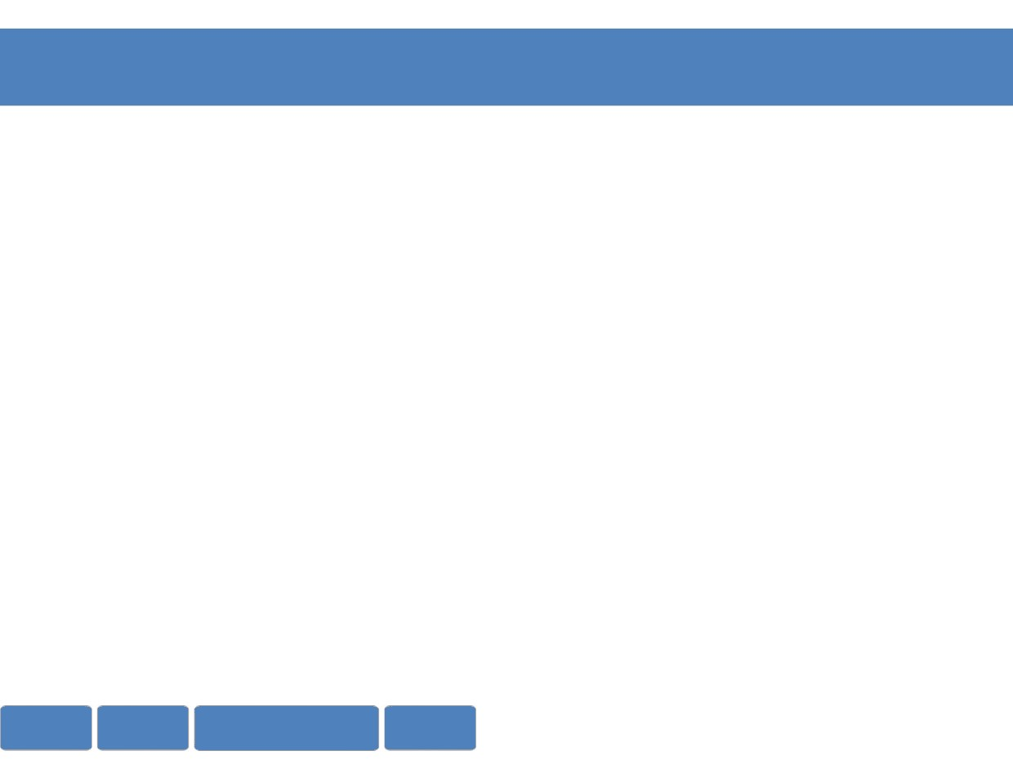

Problématique

Slide 5
Les objectifs du projet
Gestion des binômes (étudiants)
Gestion des professeur
Gestion des comptes rendus
Objectifs
Remplacer la méthode de gestion manuelle
Simplifier les taches pour le directeur, professeur et
L’étudiant
Gestion des rendez-vous
Faire un tirage automatique

Slide 6
Les besoins fonctionnels
Ajouter , Modifier, Supprimer un compte
(professeur, étudiant)
Voit les statistiques des rendez vous (réussit,
échec , annuler)
Directeur
Gérer les sessions (activer ,désactiver)
Envoyez des emails (professeur, étudiants)

Slide 7
Les besoins fonctionnels
activer le compte personnel
activer le compte personnel
Connexion à sa propre session
Etudiant
Connexion à sa propre session
Choisir son binôme
Classer les sujets
Choisir,Annuler un rendez-vous

Slide 8
Les besoins fonctionnels
Activer ,Accéder a sa propre session
Proposez les sujets des PFA
Encadrant
Envoyez des email au binôme encadre encadrer
Consulter les comptes rendus des binôme encadres
Notes:
Un encadrant est un membre qui valider ….........

Slide 9
Les besoins fonctionnels
Les besoins fonctionnels
Système
Lancer le tirage

Slide 10
Les besoins non fonctionnels
Simplicité
Facilité
L’interface
La performance
sécurité

Slide 11
Analyse et conception

Slide 12
Méthodologie de développement
Phase d’initialisation
Modélisation de la démarche SCRUM
Phase de Sprint
Phase de Clôture

Slide 13
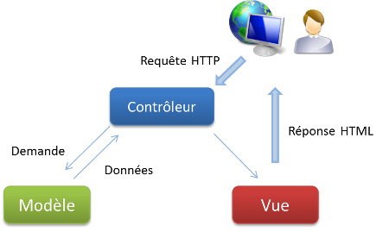
Modèle MVC

Slide 14
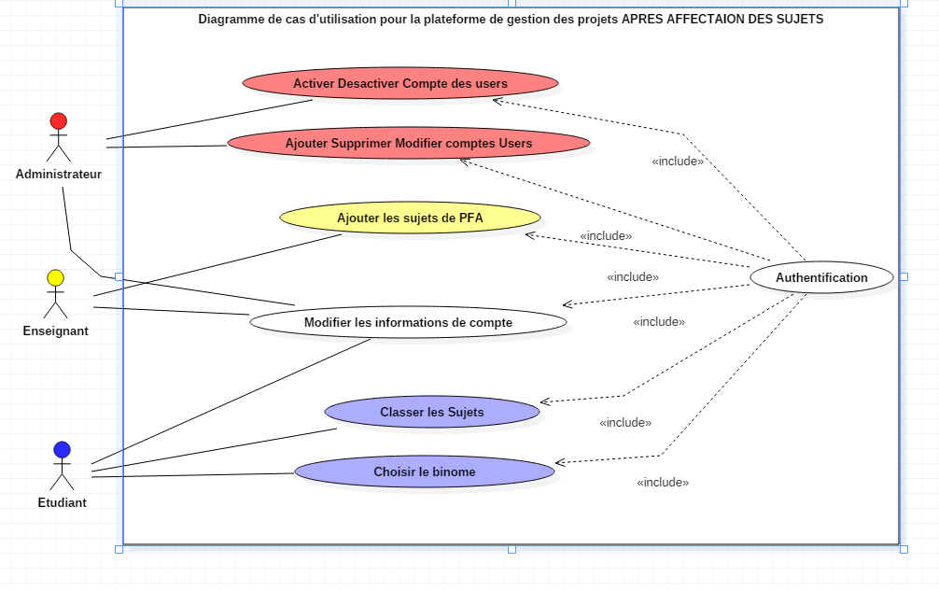
Diagramme de cas d’utilisation(avant)

Slide 15
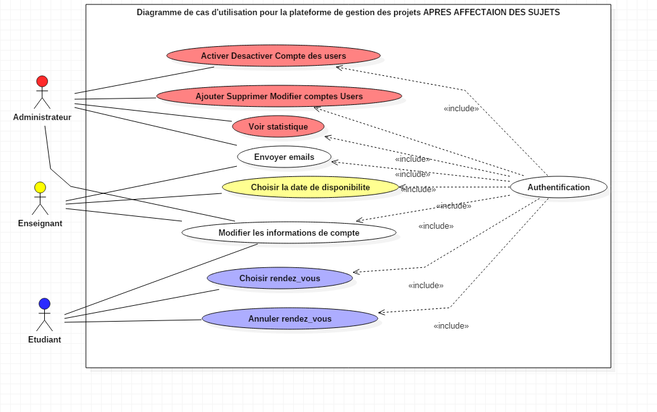
Diagramme de cas d’utilisation(aprés)

Slide 16
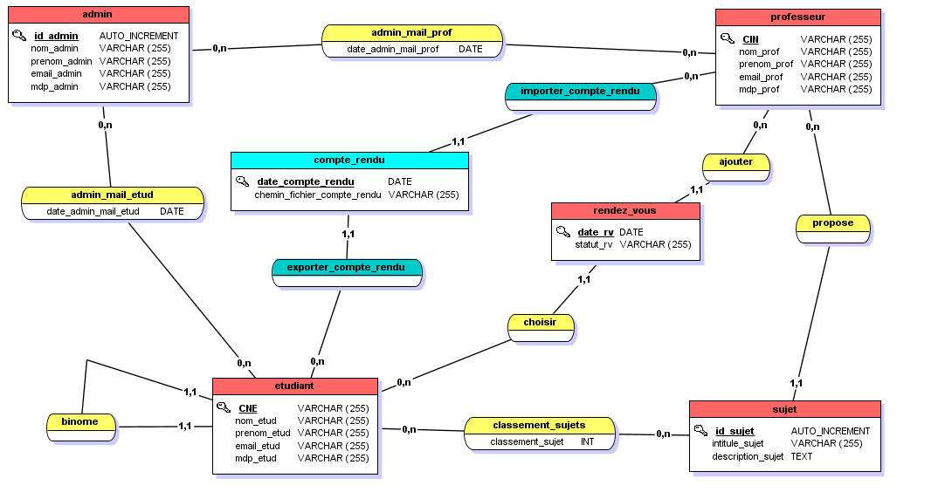
Schéma relationnel de la BDD (MCD)

Slide 17
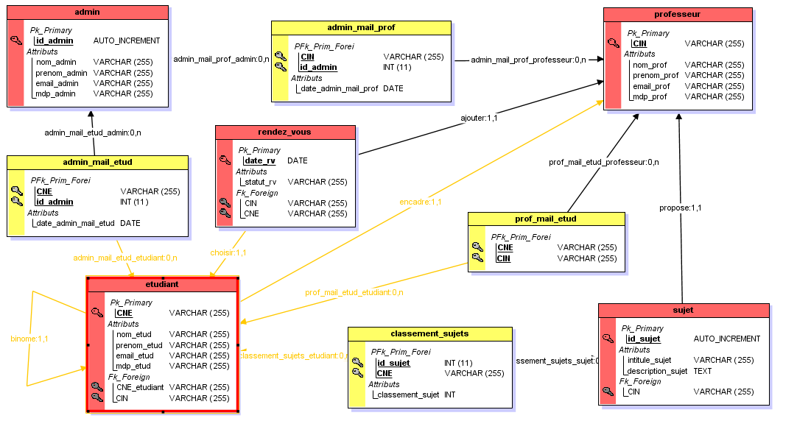
Schéma relationnel de la BDD (MLD)

Slide 18
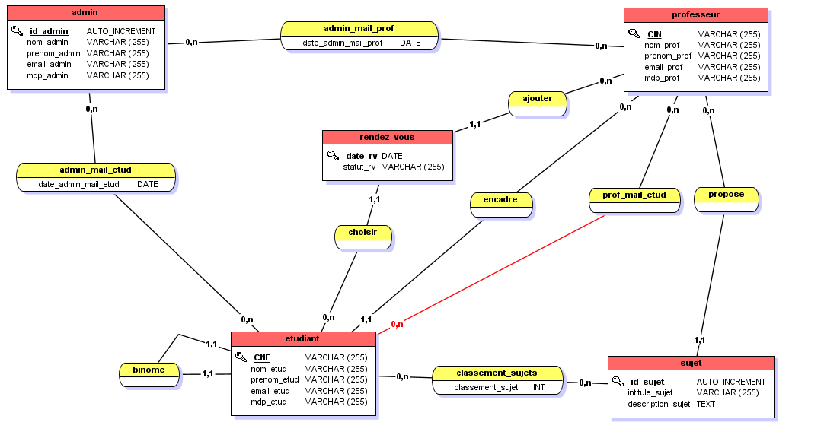
Schéma relationnel de la BDD

Slide 19
Schéma relationnel de la BDD

Slide 20
Réalisation

Slide 21









Les technologies utilisées
Ajax
Java
Script
[JQuery]
HTML & CSS
MERISE
PHP
Technologies
utilisées

Slide 22
Outils de développement
MYSQL
Eclipse PHP
Xampp
Bootstrap

Slide 23

Démonstration

Slide 24
Interface :

Slide 25
Vidéos démonstrative

Slide 26

Conclusion
On a atteint presque 100% des objectifs.
Notre travail peut être améliorer.

Slide 27

Merci pour votre attention

